Slide 1
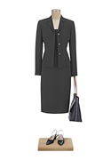
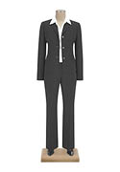
Dress for Success
A guide for women entering
the workplace

Slide 2
Business Professional Dress
Guidelines for dressing for the
“business professional” work place
OR
Interviewing clothes

Slide 3
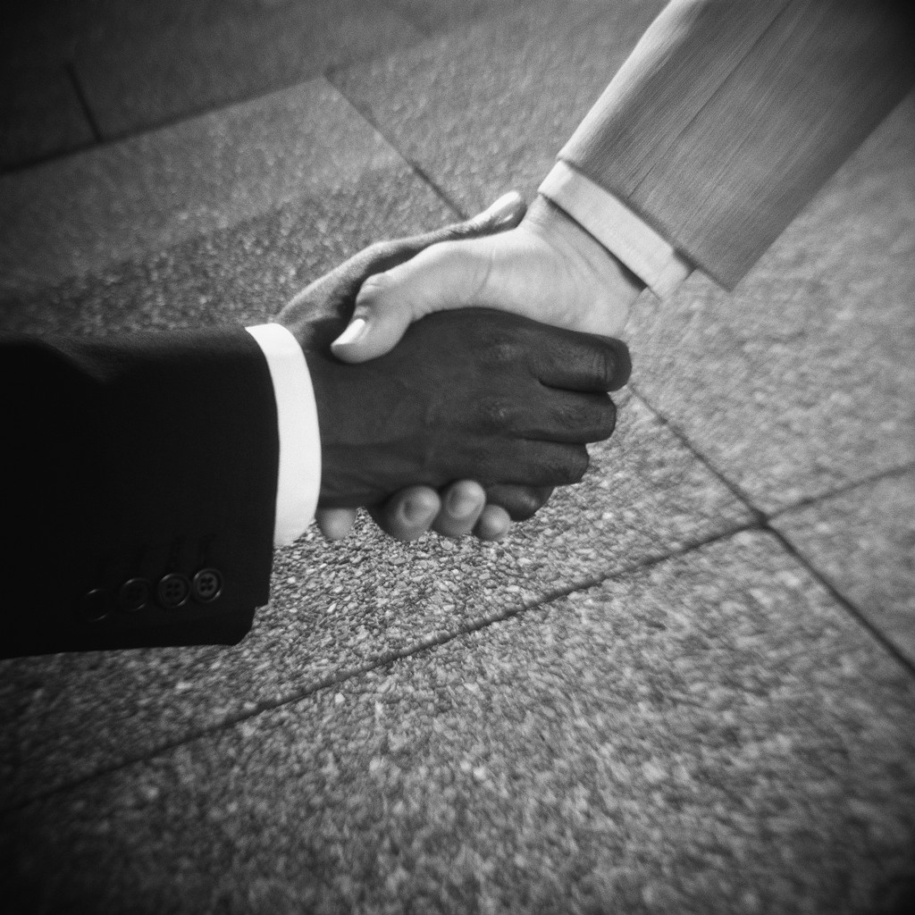

The Biggest Non-Verbal Cues
How you dress
Your handshake

Slide 4
Remember…
Your wardrobe reflects who you are, don’t let it say the wrong things!
No matter what you wear, be professional
Your attitude should reflect your ambition

Slide 5
Be Professional
Suit, blazer with a skirt or dress (should be conservative and below knee length)
Tailored skirt suits in dark colors, i.e. black, navy, or charcoal gray
Blouses should be simple in style, white or soft color
Stockings that match your skin tone

Slide 6
Can I Wear a Pants Suit?
In a recent study, 90% of college recruiters agreed pants suits for women are acceptable.

Slide 7
Accessories
Shoes should be pumps or medium heels
Purses should be medium or small sized purse that matches your outfit

Slide 8
Other Accessories-Jewelry
Earrings have gained popularity for both sexes in recent years, but they really are only appropriate for females in the career fair/interviewing arena.
Wear one pair of simple earrings for these events.
Watches are good for both sexes, - same caliber as the rest of your appearance.
Rings and bracelets can be worn but in moderation and if they are essential to you. One ring is most appropriate.
Jewelry should never be a distraction for you or the employer.

Slide 9
Other, Other, Other
Portfolio to carry resumes
Light on the perfume
Breath mints

Slide 10
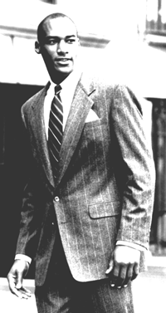
DRESS FOR SUCCESS-MEN
Suit-Dark blue, gray, muted
pin-stripes
Shirt-White, pale blue or
yellow
Tie-Conservative, classic
Shoes-Polished dress shoes

Slide 11
Платье для успеха
Руководство для женщин, выходящих
на работу

Slide 12
Деловая Профессиональная Одежда
Рекомендации по одеванию для рабочего
места “бизнес-профессионала”
ОПЕРАЦИОННАЯ
Интервьюирование одежды

Slide 13
Самые большие Невербальные Сигналы
Как ты одеваешься
Ваше рукопожатие

Slide 14
Помнить…
Ваш гардероб отражает то, кто вы есть, не позволяйте ему говорить неправильные вещи!
Независимо от того, что вы носите, будьте профессионалом
Ваше отношение должно отражать ваши амбиции

Slide 15
Будьте Профессионалом
Костюм, блейзер с юбкой или платьем (должен быть консервативным и длиной ниже колена)
Сшитые на заказ юбочные костюмы темных цветов, то есть черного, темно-синего или угольно-серого
Blouses should be simple in style, white or soft color Stockings that match your skin tone

Slide 16
Можно мне надеть Брючный костюм?
В недавнем исследовании 90% рекрутеров колледжей согласились, что брючные костюмы для женщин приемлемы.

Slide 17
Аксессуары
Обувь должна быть лодочками или на среднем каблуке
Кошельки должны быть среднего или малого размера, которые соответствуют вашему наряду

Slide 18
Другие Аксессуары-Ювелирные изделия
Серьги приобрели популярность для обоих полов в последние годы, но на самом деле они подходят только для женщин на ярмарке карьеры/интервьюировании.
Наденьте одну пару простых сережек для этих мероприятий.
Часы хороши для обоих полов - того же калибра, что и остальная ваша внешность.
Кольца и браслеты можно носить, но в умеренных количествах и если они вам необходимы. Одно кольцо наиболее подходит.

Slide 19
Другое
Портфолио для выполнения резюме
Свет на духи
Мятные леденцы для дыхания

Slide 20
ПЛАТЬЕ ДЛЯ УСПЕХА-МУЖЧИНЫ
Костюм-темно-синий, серый, в приглушенную
полоску
Рубашка-белая, бледно-голубая или
желтая
Галстук-консервативный, классический
Обувь-Полированные туфли для платья

